Slide 1
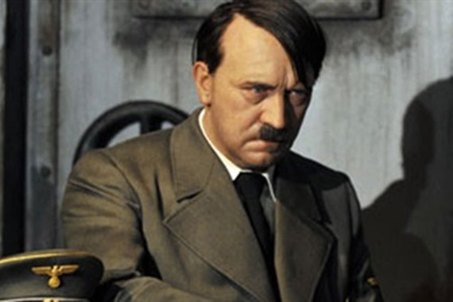

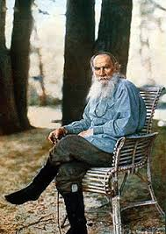

فرسان يونيو
2019

Slide 2
الكونت ليف نيكولايافيتش تولستوي
من عمالقة الروائيين الروس ومصلح اجتماعي وداعية سلام ومفكر أخلاقي وعضو مؤثر في أسرة تولستوي ، يعد من أعمدة الأدب الروسي في القرن التاسع عشر والبعض يعده من أعظم الروائيين على الإطلاق.
أشهر أعماله روايتي (الحرب والسلام) و(أنا كارنينا) وهما يتربعان على قمة الأدب الواقعي، فهما يعطيان صورة واقعية للحياة الروسية في تلك الحقبة الزمنية.
كفيلسوف أخلاقي اعتنق أفكار المقاومة السلمية النابذة للعنف وتبلور ذلك في كتاب (مملكة الرب داخلك) وهو العمل الذي أثر على مشاهير القرن العشرين مثل المهاتماغاندي ومارتن لوثر كينغ في جهادهما الذي اتسم بسياسة المقاومة السلمية النابذة للعنف.

Slide 3

آنا كرنينا
تعد هذه الرواية من أكثر الروايات إثارة للجدل حتى اليوم، ولأن تولستوي يناقش فيها إحدى أهم القضايا الإجتماعية التي واجهت كافة المجتمعات الإنسانية، خاصة الأوروبية بُعَيْدَ الثورة الصناعية، وما نتج عنها من اهتمام بالمادة، وما ظهر من أمراض تتعلق بالمال لدى الطبقات الأرستقراطية آنذاك.
حكي رواية آنا كارنينا التي تعتبر أفضل عمل روائي متكامل في تاريخ الأدب، عن حكمة الحياة بين الأبيض والأسود، أو بين أن تكون قاسياً فتكسر أو ليناً فتعصر. وكذلك الفوارق في أسلوب العيش والمفاهيم والقيم بين مجتمع الريف والمدينة، والقوانين الإنسانية التي تحكم حياة البشر وازدواجية التناقضات التي يعيشها المجتمع فيما يتعلق بحقوق المرأة مقابل الرجل.
أحداث الرواية:
" يقولون إن النساء يحببن فى الرجال حتى رذائلهم.. وأنا أكره فيه فضائله!. لا أستطيع أن أعيش معه! لكن ماذا أفعل .. لقد كنت شقية.. وكنت أعتقد أن الإنسان لا يمكن أن يكون أكثر شقاء مما كنت، لكن الحالة الفظيعة التى أجتازها الآن تفوق كل ما تصورت، أتصدق إني أكرهه برغم علمي بأنه رجل طيب ! بل رجل رائع! وإني لا أساوي أصبعاً من أصابعه؟.. إنى أكرهه بسبب كرمه...

Slide 4
أدولف هتلر
‏ سياسي ألماني نازي، ولد في النمسا، وكان زعيم ومؤسس حزب العمال الألماني الاشتراكي الوطني والمعروف باسم الحزب النازي. حكم ألمانيا في الفترة ما بين عامي 1933 و1945 حيث شغل منصب مستشار الدولة في الفترة ما بين عامي 1933 و1945، والفوهرر في الفترة ما بين عامي 1934 و1945.
الميلاد: 20 أبريل 1889، براوناو آم إن، النمسا
الوفاة: 30 أبريل 1945، برلين، ألمانيا

Slide 5

كفاحي
أملى هتلر معظم المجلد الأول من كتابه في أثناء مكوثه في سجن "اثر الانقلاب النازي الفاشل الذي قام به" لاندسبرج على نائبه رودلف هس. وكان عنوانه الأصلي «أربع سنوات ونصف من الكفاح ضد الأكاذيب والغباء والجبن». فنصحه ناشر الكتاب، ماكس أمان، بتلخيصه إلى "كفاحي" فقط.
أهدى هذا الكتاب الذي تضمن سيرته الذاتية وعرض لمذهبه الأيديولوجي إلى ديتريش ايكارت عضو الجمعية السرية المعروفة باسم "جمعية ثاتل". فنشر هذا الكتاب في مجلدين خلال عامي 1925 و1926، وبيعت منه حوالي مائتين وأربعين ألف نسخة ما بين عامي 1925 و1934.
ومع نهاية الحرب العالمية الثانية، كانت قد بيعت أو وُزعت حوالي عشرة ملايين نسخة تقريبا. وحصل المتزوجون حديثًا والجنود على نسخ مجانية من الكتاب.

Slide 6
محمد المنسي قنديل
ولد بمدينة المحلة الكبرى بمحافظة الغربية بمصر في عام 1949م، تخرج المنسي في كلية طب المنصورة عام 1975م وعمل بعد تخرجه في ريف محافظة المنيا لمدة عام ونصف العام وهي الفترة التي استقى منها معظم خبراته عن القرية المصرية، وانشغل في هذه الفترة بإعادة كتابة التراث وكان دافعه إلى ذلك هو الهزيمة المريرة التي تلقاها العرب في علم 67 والتي لم تغادر ذاكرته الروائية حتى الآن، ثم أنتقل إلى التأمين الصحي في القاهرة قبل أن يعتزل الطب ويتفرغ للكتابة.
فاز وهو ما زال طالبا في كلية طب المنصورة عام 1970م بالجائزة الأولى في نادي القصة عن قصة "أغنية المشرحة الخالية" التي جسدت مشاعر طالب طب فقير، وقد نشرت هذه القصة في العديد من الدوريات قبل أن يضمها في كتابه "من قتل مريم الصافي" الذي فاز بجائزة الدولة التشجيعية في عام 1988م، كما فاز وهو طالب أيضا بجائزة الثقافة الجماهيرية عن قصة "سعفان مات" التي تحكي مأساة عمال التراحيل.

Slide 7
على أحر من اللهفة
نبدأ التصويت

Slide 8

قمر على سمرقند
يمارس محمد المنسي قنديل فى روايتة " قمر على سمرقند " السرد بطريقة ساحرة.
سمها جغرافيا التاريخ أو تاريخ الجغرافيا، لا يهم. المهم هو الرحلة فائقة السحر في المكان والزمان وفي قيعان نفوس أبطال الرحلة: نور الله وقرينه لطف الله والراوي (الذي تعرف اسمه متأخرا).
رحلة تسلط "قمرا" ليس على "سمرقند" وحدها ولكن على تلك السهوب الشاسعة التي تفوح من حبات ترابها رائحة تاريخ لم يكن يتخيل أحد أن يصبح منسيا بيننا إلى أن يأتي "المنسي" بقنديل يبدد به عتمة الغفلة.

